Slide 1


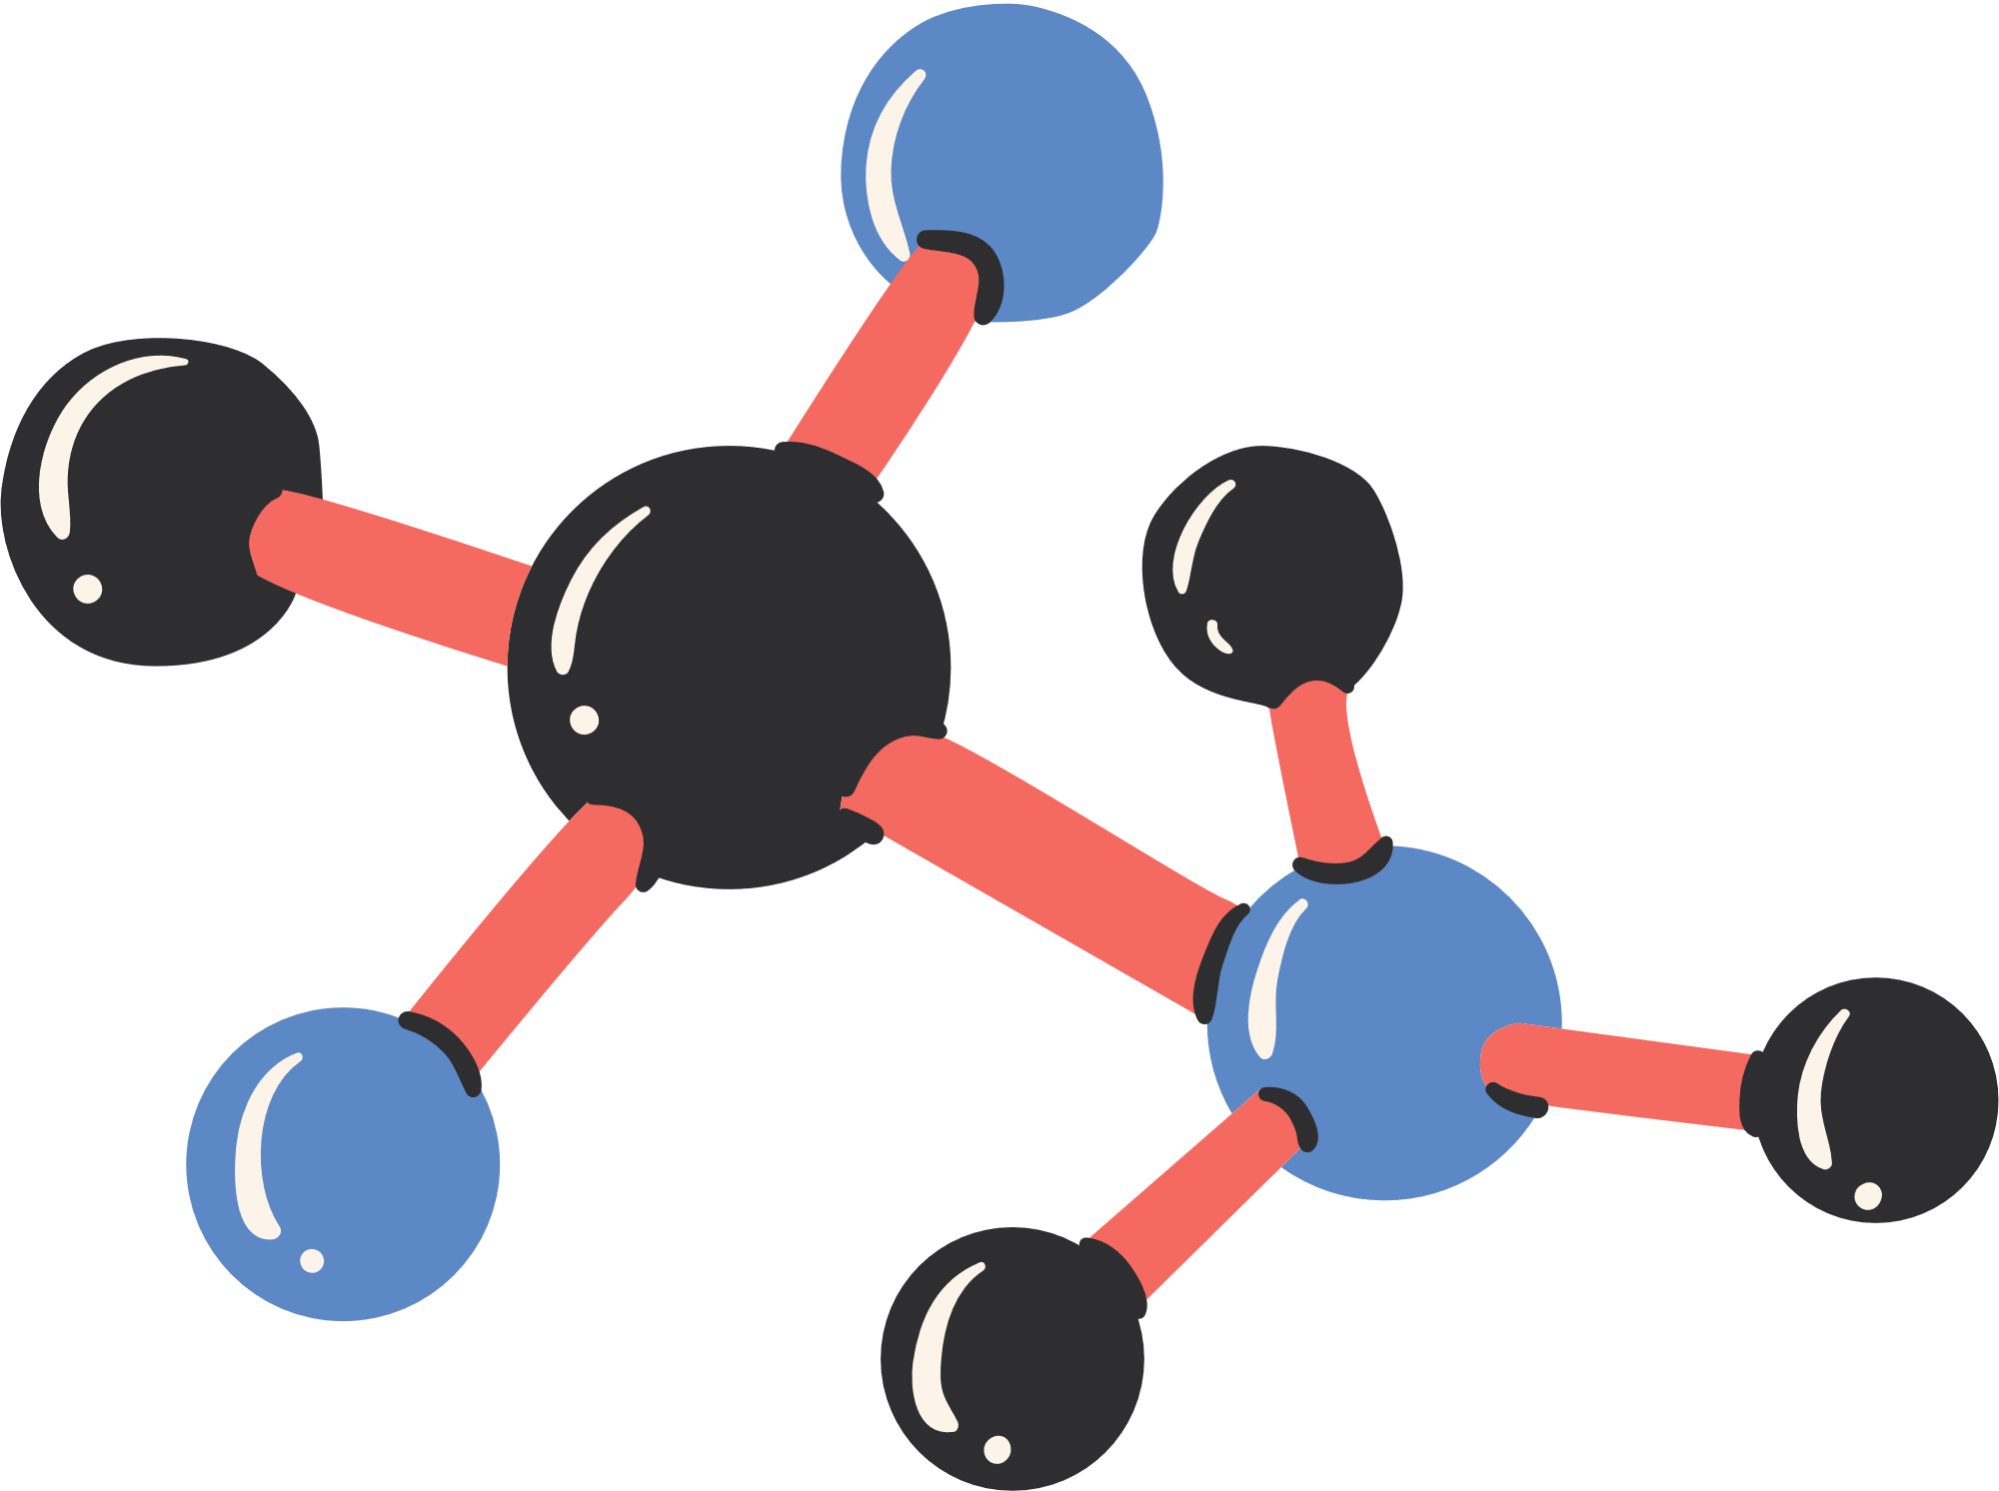
CHÀO MỪNG CÁC EM
ĐẾN VỚI TIẾT HỌC
HÔM NAY!

Slide 2

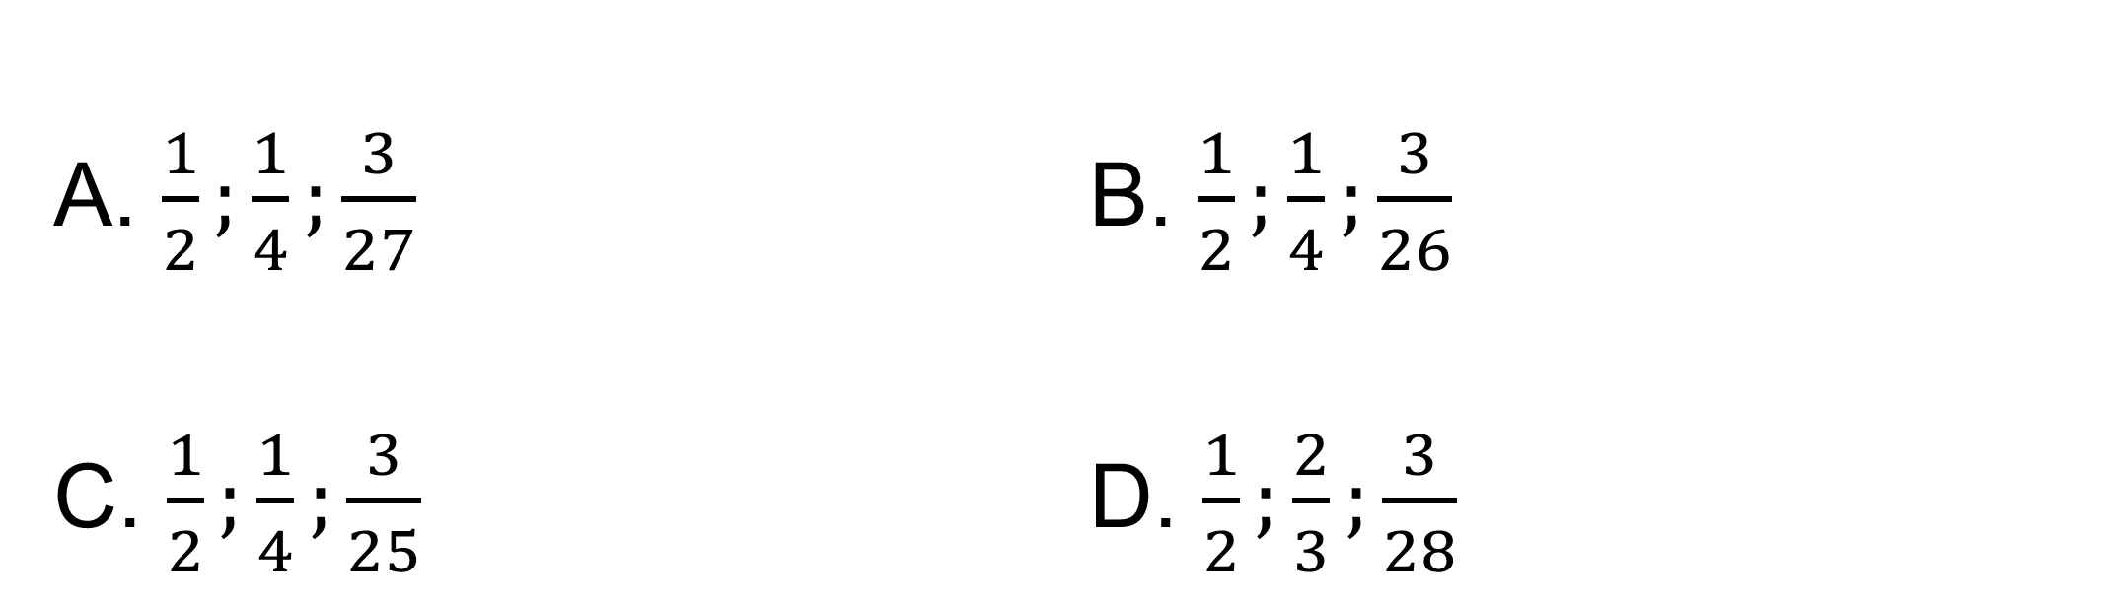
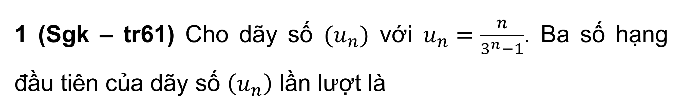
BÀI TẬP TRẮC NGHIỆM
1 (Sgk – tr61) Cho dãy số $(u_{n})$ với $u_{n}=\frac{n}{3^{n}−1}$. Ba số hạng đầu tiên của dãy số $\left(u_{n}\right)$ lần lượt là
A. $\frac{1}{2};\frac{1}{4};\frac{3}{27}$ B. $\frac{1}{2};\frac{1}{4};\frac{3}{26}$
C. $\frac{1}{2};\frac{1}{4};\frac{3}{25}$ D. $\frac{1}{2};\frac{2}{3};\frac{3}{28}$

Slide 3
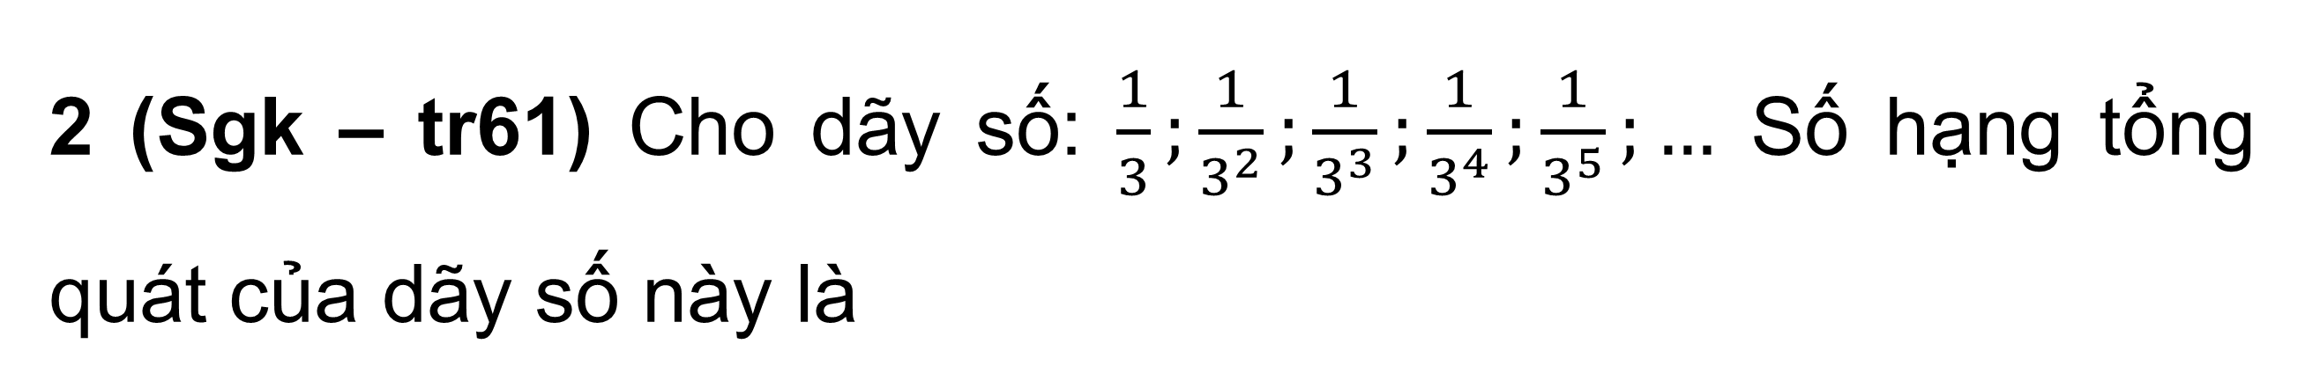
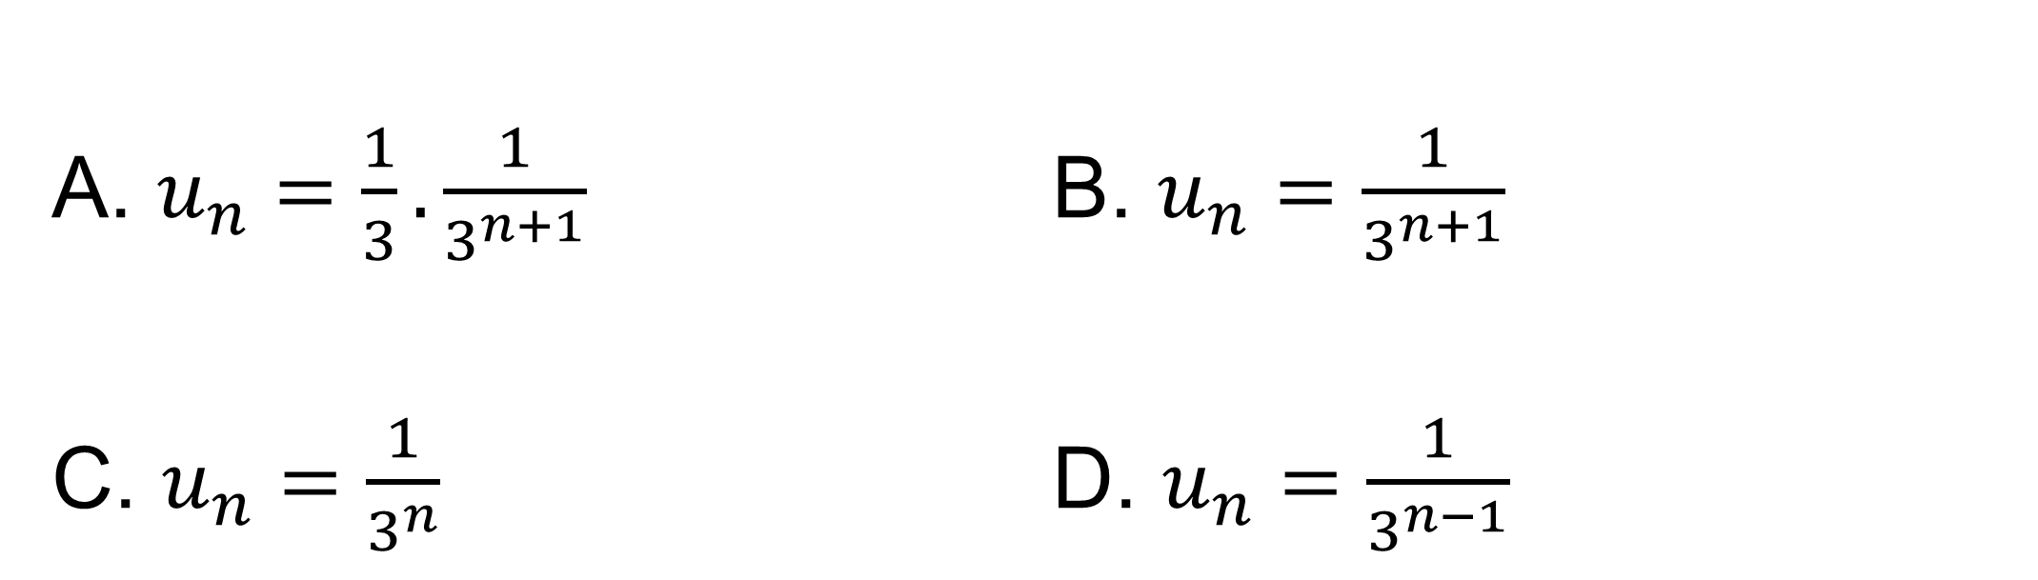
BÀI TẬP TRẮC NGHIỆM
2 (Sgk – tr61) Cho dãy số: $\frac{1}{3};\frac{1}{3^{2}};\frac{1}{3^{3}};\frac{1}{3^{4}};\frac{1}{3^{5}};…$ Số hạng tổng quát của dãy số này là
A. $u_{n}=\frac{1}{3}.\frac{1}{3^{n+1}}$ B. $u_{n}=\frac{1}{3^{n+1}}$
C. $u_{n}=\frac{1}{3^{n}}$ D. $u_{n}=\frac{1}{3^{n−1}}$

Slide 4
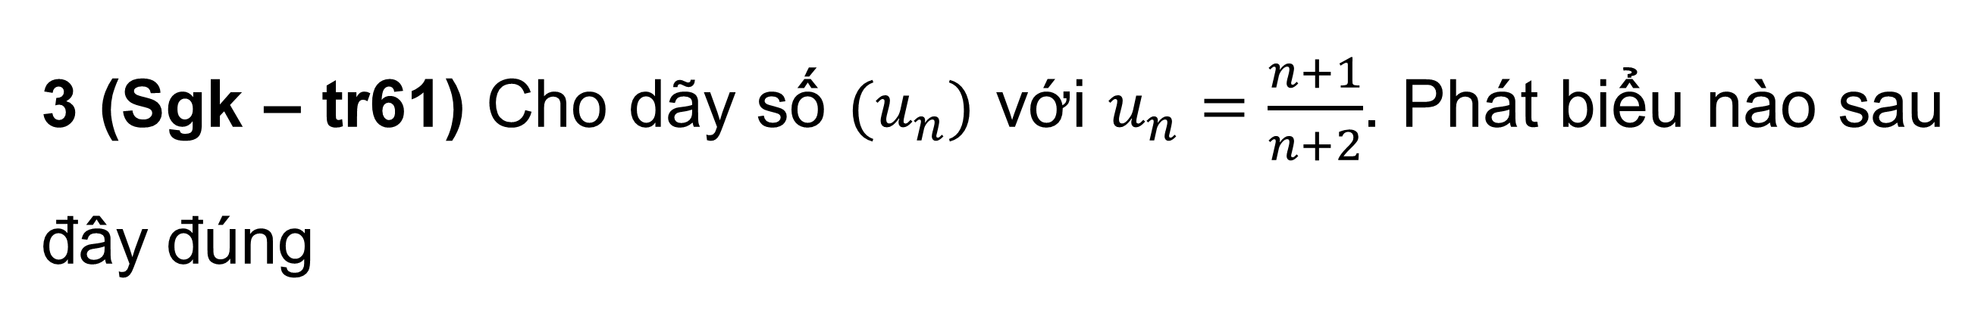
BÀI TẬP TRẮC NGHIỆM
3 (Sgk – tr61) Cho dãy số $(u_{n})$ với $u_{n}=\frac{n+1}{n+2}$. Phát biểu nào sau đây đúng
A. Dãy số tăng và bị chặn
B. Dãy số giảm và bị chặn
C. Dãy số giảm và bị chặn dưới
D. Dãy số giảm và bị chặn trên

Slide 5
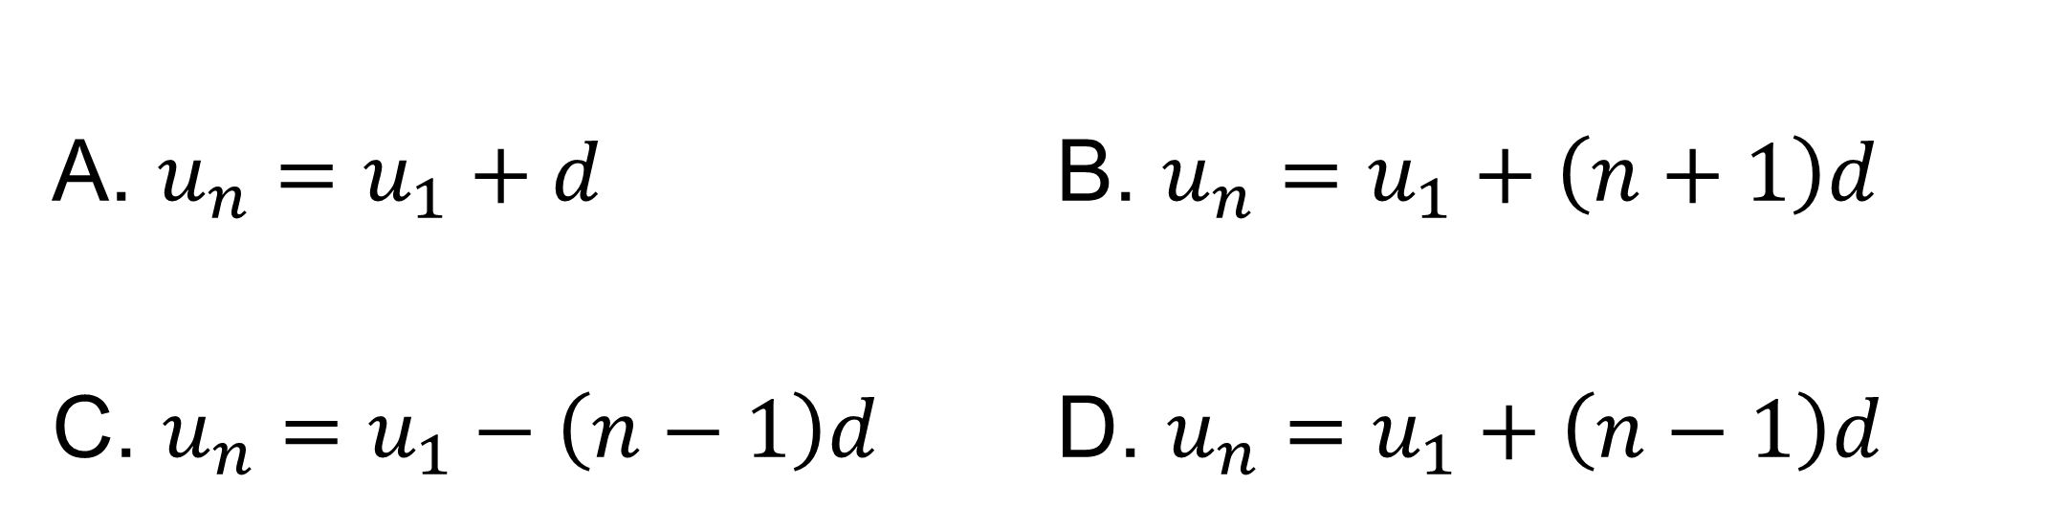
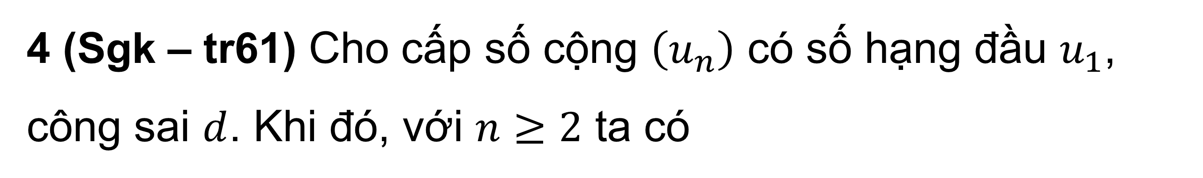
BÀI TẬP TRẮC NGHIỆM
4 (Sgk – tr61) Cho cấp số cộng $\left(u_{n}\right)$ có số hạng đầu $u_{1}$, công sai $d$. Khi đó, với $n≥2$ ta có
A. $u_{n}=u_{1}+d$ B. $u_{n}=u_{1}+\left(n+1\right)d$
C. $u_{n}=u_{1}−\left(n−1\right)d$ D. $u_{n}=u_{1}+\left(n−1\right)d$

Slide 6
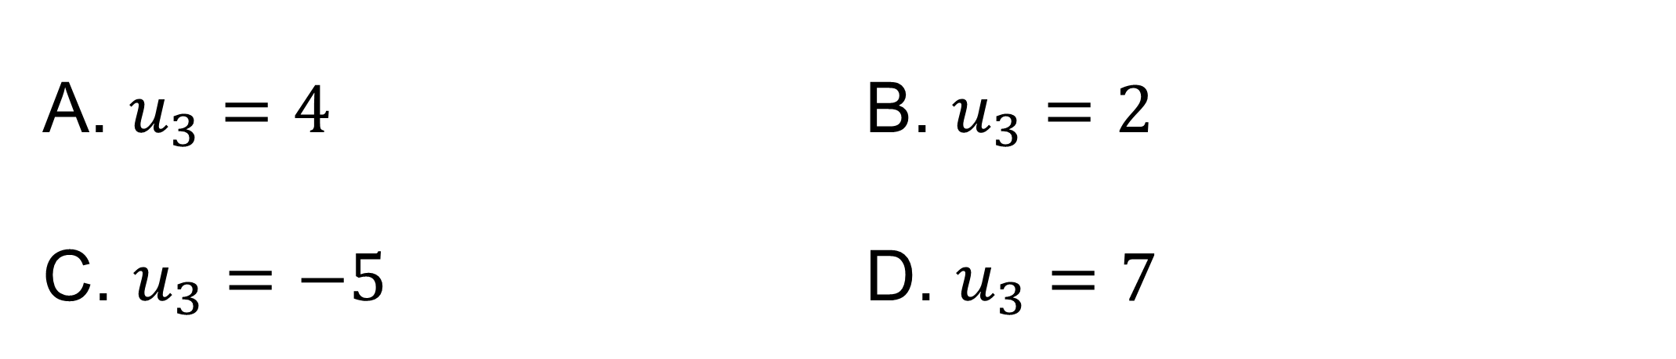
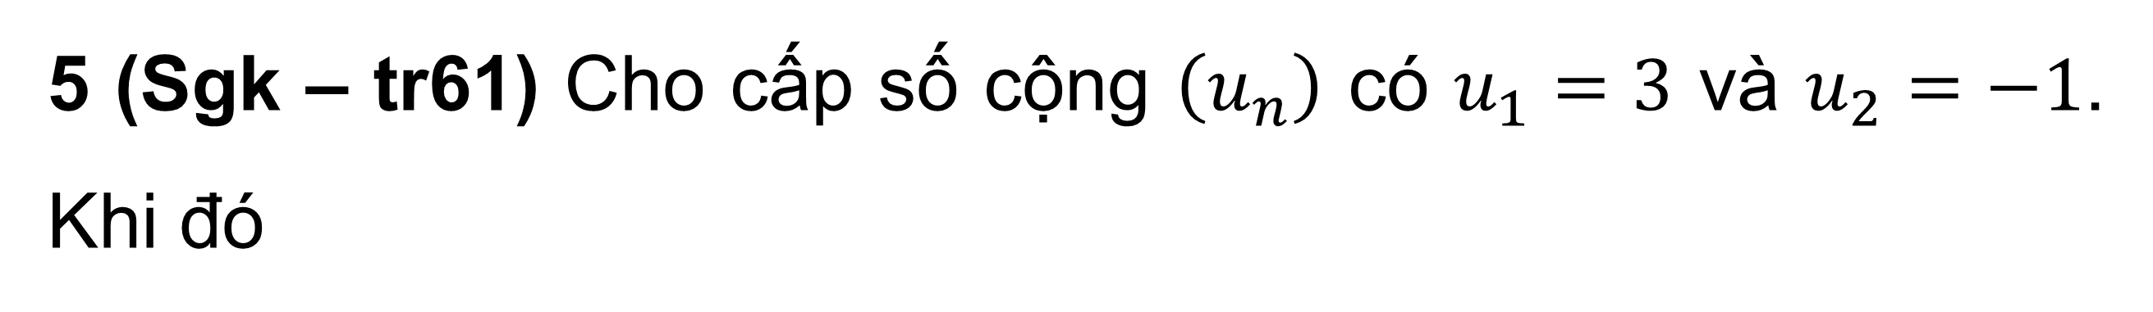
BÀI TẬP TRẮC NGHIỆM
5 (Sgk – tr61) Cho cấp số cộng $\left(u_{n}\right)$ có $u_{1}=3$ và $u_{2}=−1$. Khi đó
A. $u_{3}=4$ B. $u_{3}=2$
C. $u_{3}=−5$ D. $u_{3}=7$

Slide 7
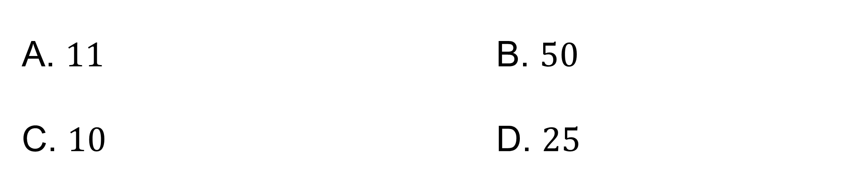
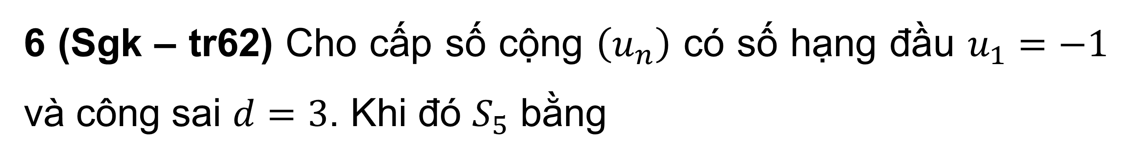
BÀI TẬP TRẮC NGHIỆM
6 (Sgk – tr62) Cho cấp số cộng $\left(u_{n}\right)$ có số hạng đầu $u_{1}=−1$ và công sai $d=3$. Khi đó $S_{5}$ bằng
A. $11$ B. $50$
C. $10$ D. $25$

Slide 8
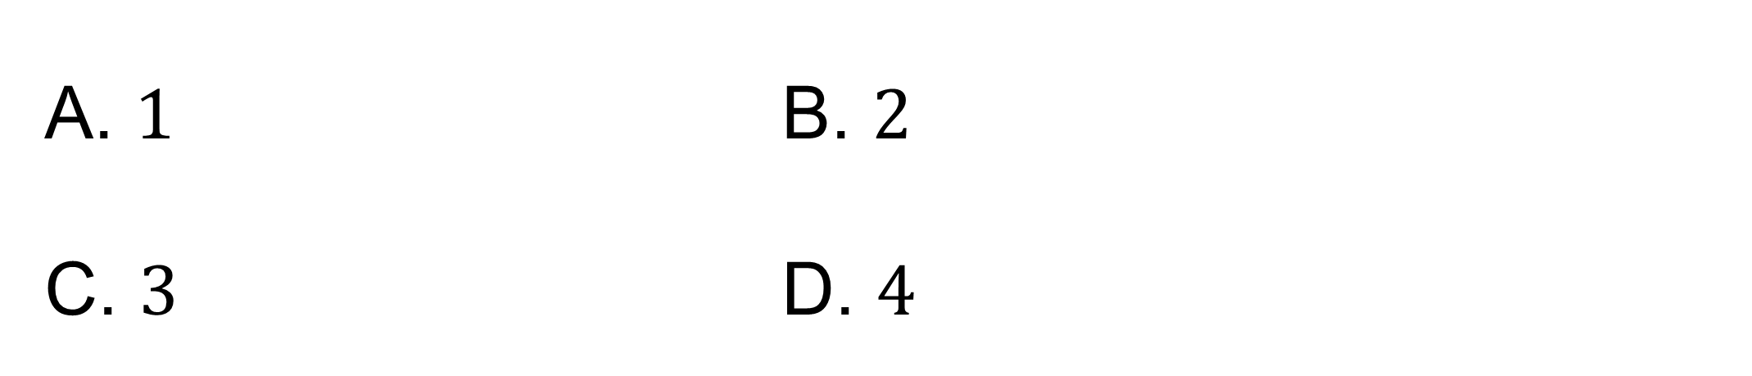
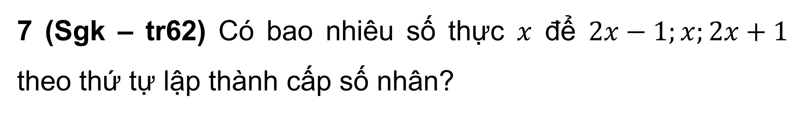
BÀI TẬP TRẮC NGHIỆM
7 (Sgk – tr62) Có bao nhiêu số thực $x$ để $2x−1;x;2x+1$ theo thứ tự lập thành cấp số nhân?
A. $1$ B. $2$
C. $3$ D. $4$
Tài liệu được chia sẻ bởi Website VnTeach.Com
https://www.vnteach.com
Một sản phẩm của cộng đồng facebook Thư Viện VnTeach.Com
https://www.facebook.com/groups/vnteach/
https://www.facebook.com/groups/thuvienvnteach/

Slide 9
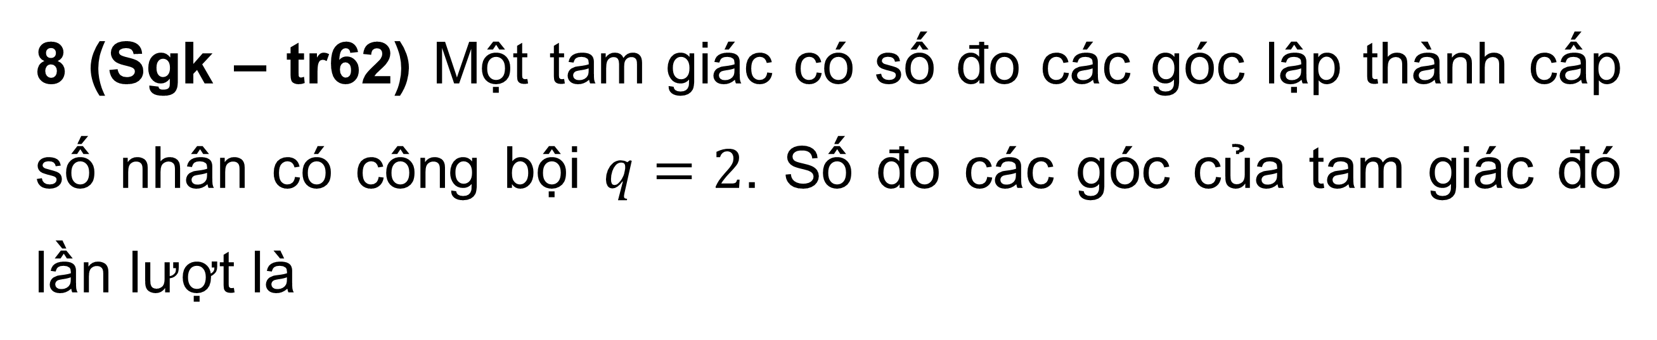
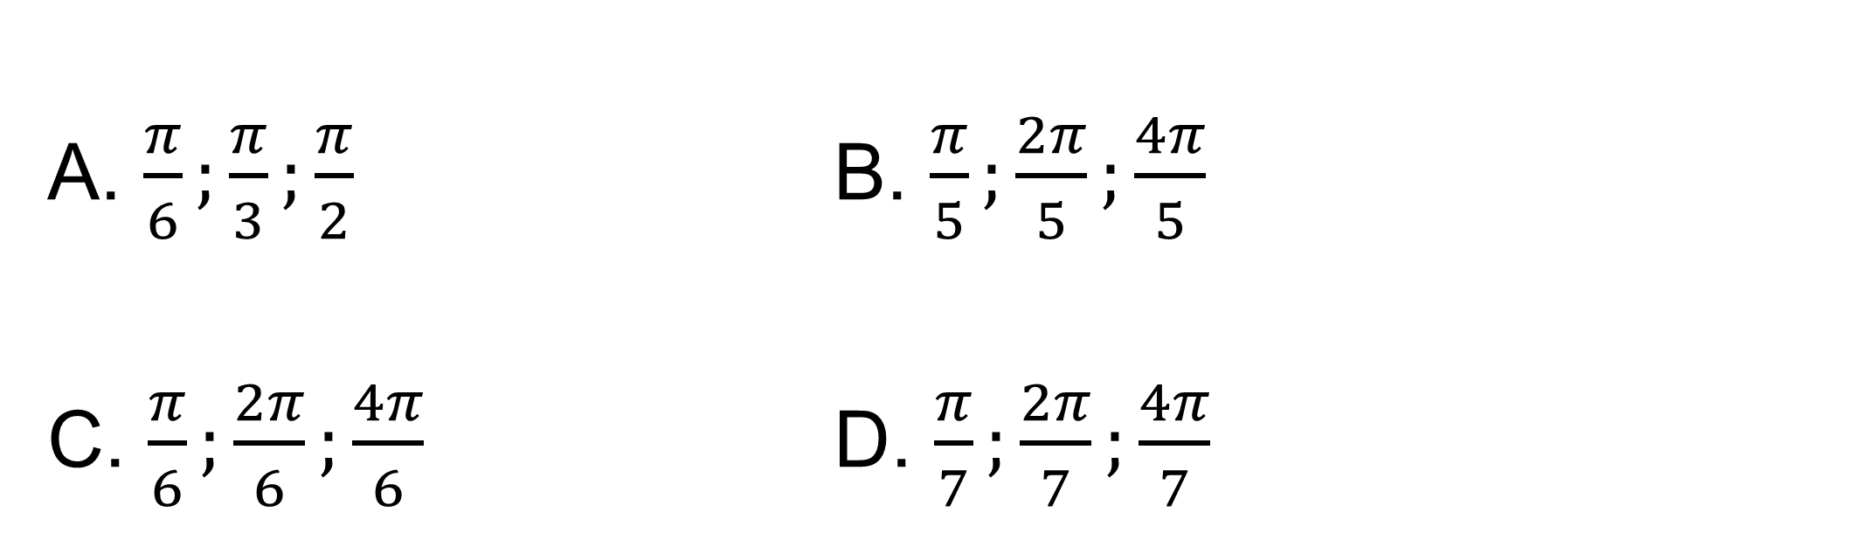
BÀI TẬP TRẮC NGHIỆM
8 (Sgk – tr62) Một tam giác có số đo các góc lập thành cấp số nhân có công bội $q=2$. Số đo các góc của tam giác đó lần lượt là
A. $\frac{π}{6};\frac{π}{3};\frac{π}{2}$ B. $\frac{π}{5};\frac{2π}{5};\frac{4π}{5}$
C. $\frac{π}{6};\frac{2π}{6};\frac{4π}{6}$ D. $\frac{π}{7};\frac{2π}{7};\frac{4π}{7}$

Slide 10



+) Hàm số u xác định trên tập hợp $ℕ^{∗}$ được gọi là một dãy số vô hạn,
$$u: ℕ^{∗}→ℝ$$
$$n↦u_{n}=u(n)$$
Kí hiệu $(u_{n})$.

Slide 11
+) Cách xác định dãy số
- Liệt kê các số hạng (chỉ dùng cho các däy hữu hạn và có ít số hạng);
- Công thức của số hạng tổng quát;
- Phương pháp mô tả
- Phương pháp truy hồi

Slide 12

+) Nếu một cấp số nhân có số hạng đầu $u_{1}$ và công bội $q$ thì số hạng tổng quát $u_{n}$ của nó được xác định bởi công thức
$$u_{n}=u_{1}⋅q^{n−1} v\text{ớ}i n≥2.$$
+) Cho cấp số nhân $\left(u_{n}\right)$ với công bội $q≠1$. Đặt $S_{n}=u_{1}+u_{2}+…+u_{n}$. Khi đó
$$S_{n}=\frac{u_{1}\left(1−q^{n}\right)}{1−q}.$$
Chú ý: Khi $q=1$ thì $S_{n}=n.u_{1}$

Slide 13





CHƯƠNG II. DÃY SỐ.
CẤP SỐ CỘNG. CẤP SỐ NHÂN
BÀI TẬP CUỐI CHƯƠNG II

Slide 14


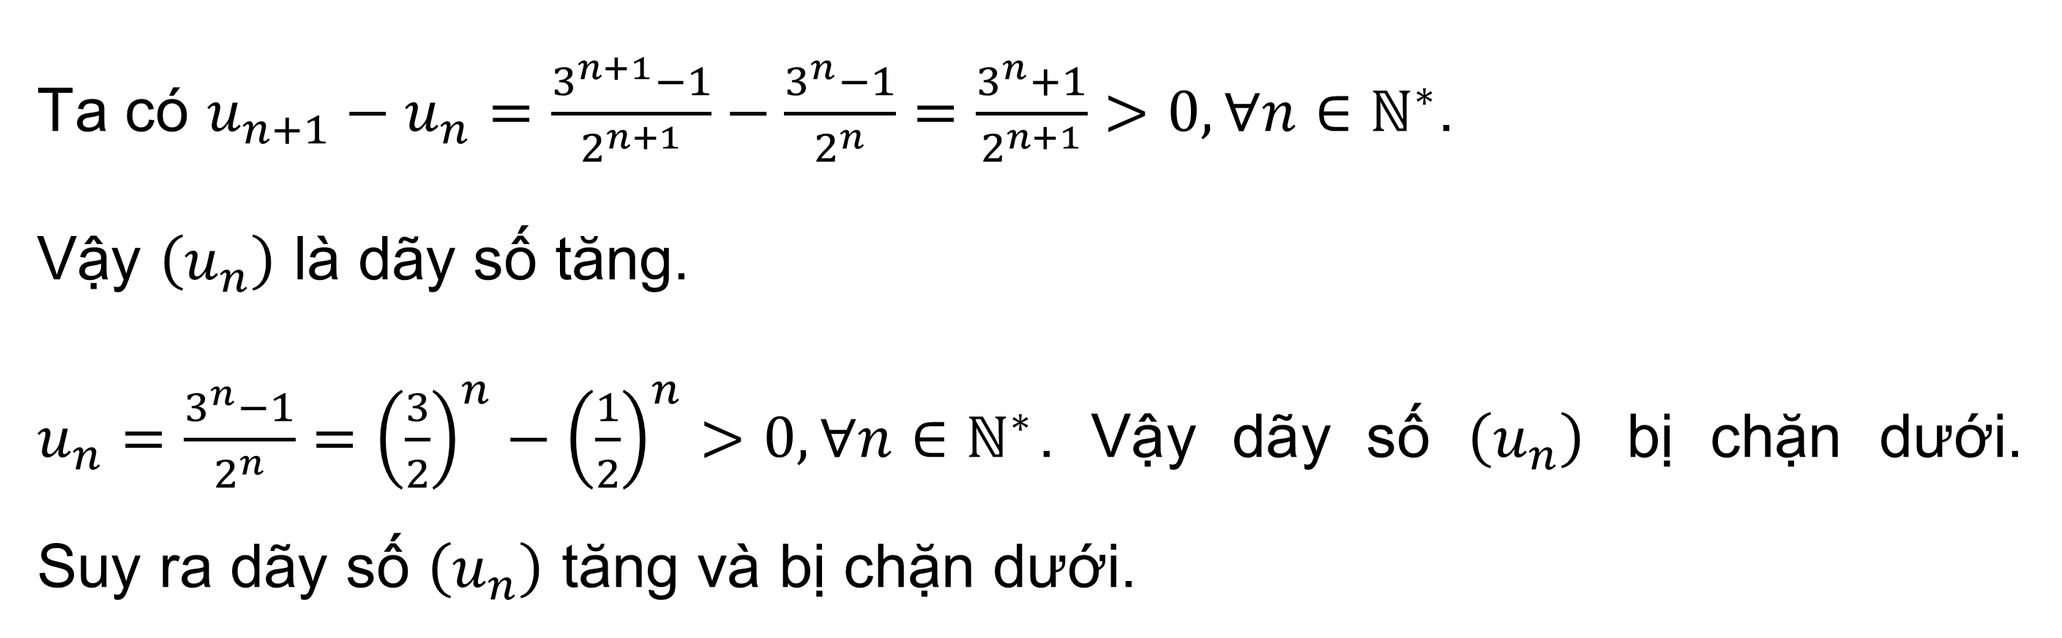
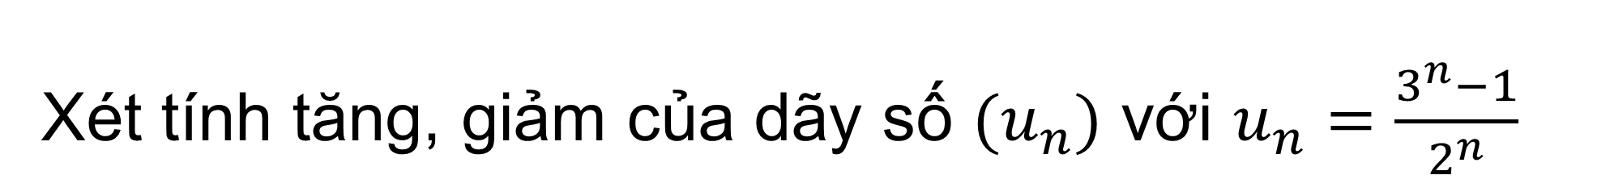
Bài 9 (SGK – trang 62)
Xét tính tăng, giảm của dãy số $(u_{n})$ với $u_{n}=\frac{3^{n}−1}{2^{n}}$
Giải
Ta có $u_{n+1}−u_{n}=\frac{3^{n+1}−1}{2^{n+1}}−\frac{3^{n}−1}{2^{n}}=\frac{3^{n}+1}{2^{n+1}}>0,∀n∈ℕ^{∗}$.
Vậy $\left(u_{n}\right)$ là dãy số tăng.
$u_{n}=\frac{3^{n}−1}{2^{n}}={\left(\frac{3}{2}\right)}^{n}−{\left(\frac{1}{2}\right)}^{n}>0,∀n∈ℕ^{∗}$. Vậy dãy số $\left(u_{n}\right)$ bị chặn dưới.
Suy ra dãy số $\left(u_{n}\right)$ tăng và bị chặn dưới.

Slide 15



Bài 10 (SGK – trang 62)
Xét tính bị chặn của dãy số $(u_{n})$ với $u_{n}=\frac{2n+1}{n+2}$
Giải
$0<\frac{2n+1}{n+2}=2−\frac{3}{n+2}<2,∀n∈ℕ^{∗}$.
Vậy dãy số $\left(u_{n}\right)$ bị chặn.

Slide 16


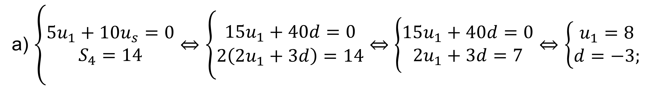
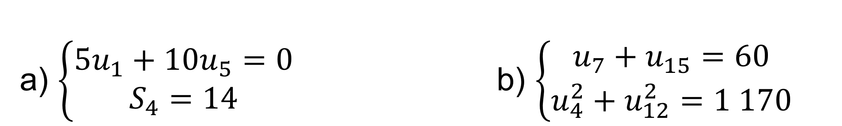
Bài 11 (SGK – trang 62)
Tìm số hạng đầu $u_{1}$ và công sai $d$ của cấp số cộng $\left(u_{n}\right)$, biết:
a) $\left\{\begin{aligned}5u_{1}+10u_{5}=0 \\ S_{4}=14\end{aligned}\right.$ b) $\left\{\begin{aligned}u_{7}+u_{15}=60 \\ u_{4}^{2}+u_{12}^{2}=1 170\end{aligned}\right.$
Giải
a) $\left\{\begin{matrix}5u_{1}+10u_{s}=0 \\ S_{4}=14\end{matrix}⇔\left\{\begin{matrix}15u_{1}+40d=0 \\ 2\left(2u_{1}+3d\right)=14\end{matrix}⇔\left\{\begin{matrix}15u_{1}+40d=0 \\ 2u_{1}+3d=7\end{matrix}⇔\left\{\begin{matrix}u_{1}=8 \\ d=−3;\end{matrix}\right.\right.\right.\right.$

Slide 17
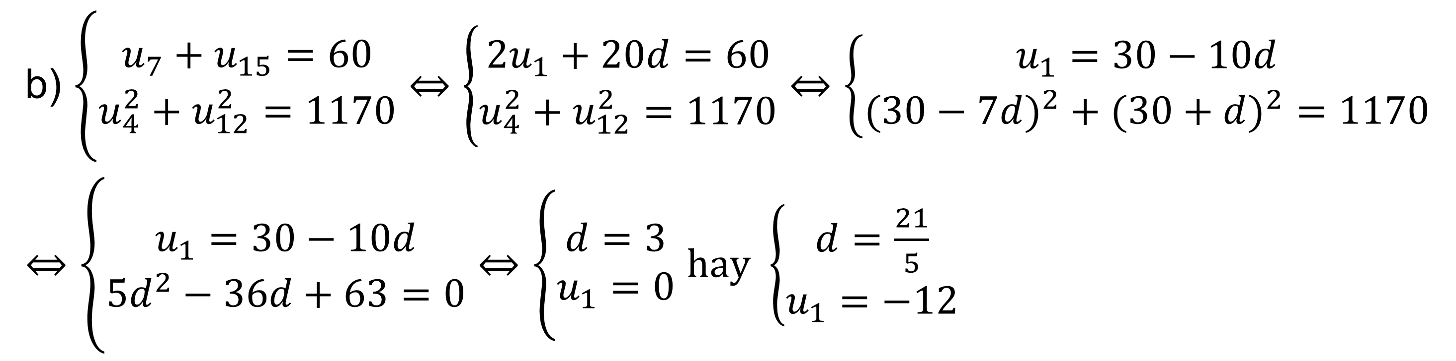
Bài 11 (SGK – trang 62)
Tìm số hạng đầu $u_{1}$ và công sai $d$ của cấp số cộng $\left(u_{n}\right)$, biết:
a) $\left\{\begin{aligned}5u_{1}+10u_{5}=0 \\ S_{4}=14\end{aligned}\right.$ b) $\left\{\begin{aligned}u_{7}+u_{15}=60 \\ u_{4}^{2}+u_{12}^{2}=1 170\end{aligned}\right.$
Giải
b) $\left\{\begin{matrix}u_{7}+u_{15}=60 \\ u_{4}^{2}+u_{12}^{2}=1170\end{matrix}⇔\left\{\begin{matrix}2u_{1}+20d=60 \\ u_{4}^{2}+u_{12}^{2}=1170\end{matrix}⇔\left\{\begin{matrix}u_{1}=30−10d \\ (30−7d)^{2}+(30+d)^{2}=1170\end{matrix}\right.\right.\right.$
$⇔\left\{\begin{matrix}u_{1}=30−10d \\ 5d^{2}−36d+63=0\end{matrix}⇔\left\{\begin{matrix}d=3 \\ u_{1}=0\end{matrix} hay \left\{\begin{matrix}d=\frac{21}{5} \\ u_{1}=−12\end{matrix}\right.\right.\right.$

Slide 18



Bài 12 (SGK – trang 62)
Tìm số hạng đầu $u_{1}$ và công sai $q$ của cấp số nhân $\left(u_{n}\right)$, biết:
a) $\left\{\begin{aligned}u_{5}=96 \\ u_{6}=192\end{aligned}\right.$ b) $\left\{\begin{aligned}u_{4}+u_{2}=72 \\ u_{5}+u_{3}=144\end{aligned}\right.$
Giải
a) $\left\{\begin{matrix}u_{5}=96 \\ u_{6}=192\end{matrix}⇔\left\{\begin{matrix}u_{1}q^{4}=96 \\ u_{1}q^{5}=192\end{matrix}⇔\left\{\begin{matrix}q=2 \\ u_{1}=6;\end{matrix}\right.\right.\right.$
b) $\left\{\begin{matrix}u_{4}+u_{2}=72 \\ u_{5}+u_{3}=144\end{matrix}⇔\left\{\begin{matrix}u_{1}q\left(q^{2}+1\right)=72 \\ u_{1}q^{2}\left(q^{2}+1\right)=144\end{matrix}⇔\left\{\begin{matrix}q=2 \\ u_{1}=\frac{36}{5}\end{matrix}\right.\right.\right.$.

Slide 19



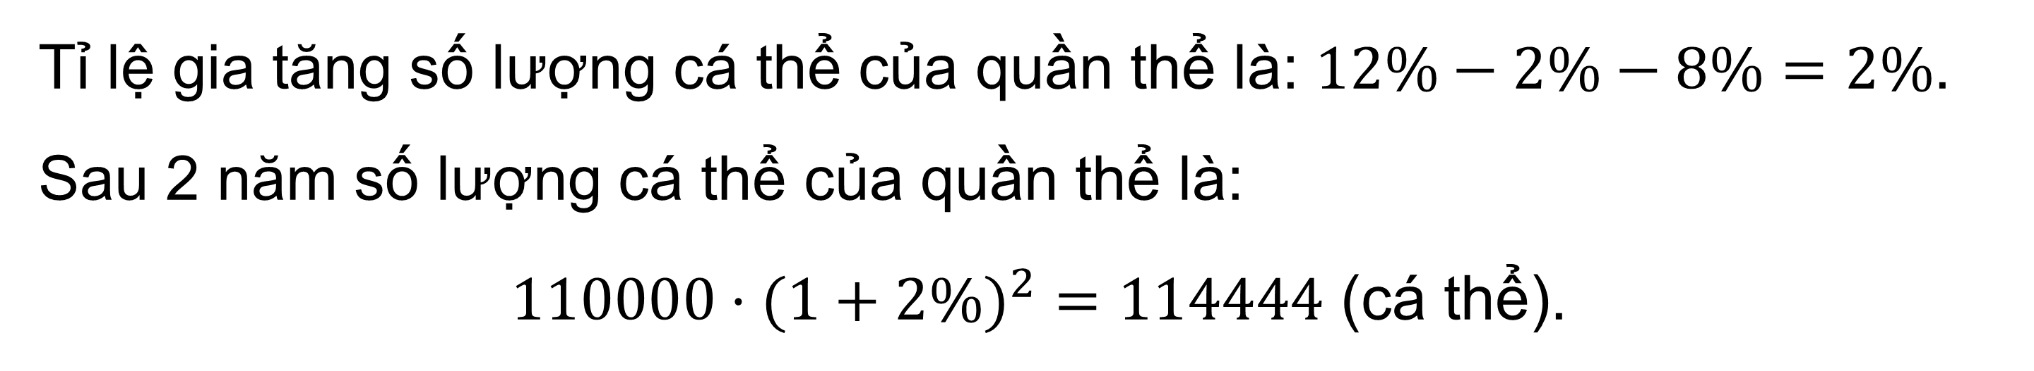
VẬN DỤNG
Bài 13 (SGK – trang 62)
Giả sử một quần thể động vật ở thời điểm ban đầu có 110 000 cá thể, quần thể này có tỉ lệ sinh là 12%/năm, xuất cư là 2%/năm, tử vong là 8%/năm. Dự đoán số cá thể của quần thể đó sau 2 năm.
Giải
Tỉ lệ gia tăng số lượng cá thể của quần thể là: $12\%−2\%−8\%=2\%$.
Sau 2 năm số lượng cá thể của quần thể là:
$110000⋅(1+2\%)^{2}=114444$ (cá thể).

Slide 20


VẬN DỤNG
Bài 14 (SGK – trang 62)
Một cây đàn organ có tần số âm thanh các phím liên tiếp tạo thành một cấp số nhân. Cho biết tần số phím La Trung là 400Hz và tần số phím La Cao cao hơn 12 phím là 800 Hz. Tìm công bội của cấp số nhân nói trên (làm tròn kết quả đến hàng phần nghìn).
Giải
Ta có $800=400⋅q^{12}$, suy ra $q≈1,06$.

Slide 21
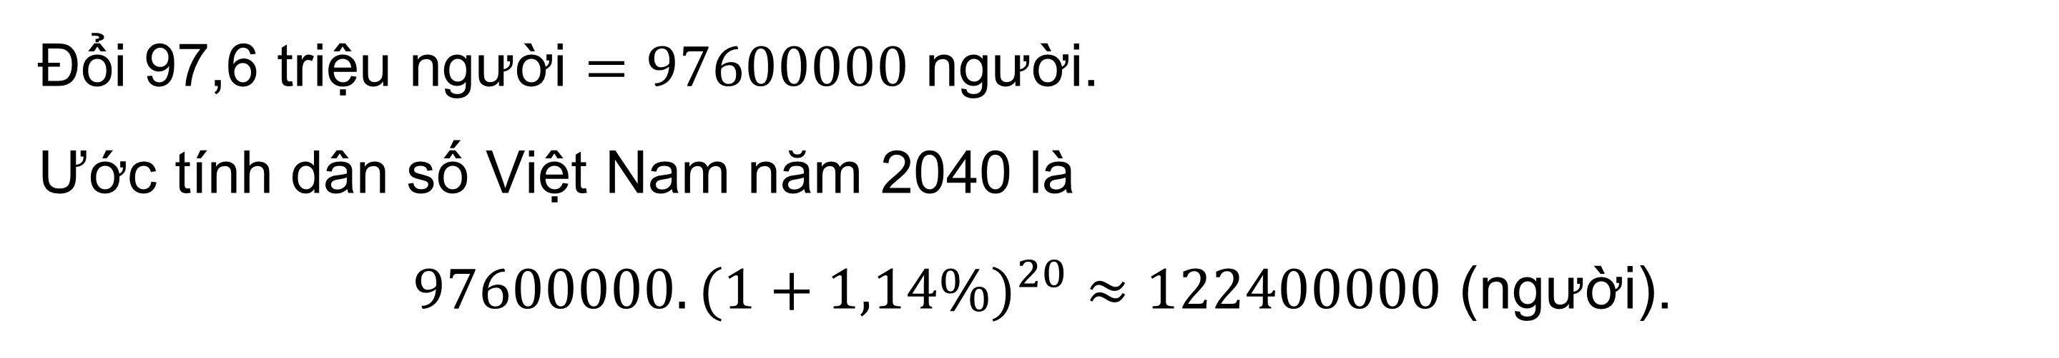
VẬN DỤNG
Bài 15 (SGK – trang 62)
Dân số Việt Nam năm 2020 là khoảng 97,6 triệu người (theo Niên giám thống kê năm 2020). Nếu trung bình mỗi năm tăng 1,14% thì ước tính dân số Việt Nam năm 2040 là khoảng bao nhiêu người (làm tròn kết quả đến hàng trăm nghìn)?
Giải
Đổi 97,6 triệu người $=97600000$ người.
Ước tính dân số Việt Nam năm 2040 là
$97600000.(1+1,14\%)^{20}≈122400000$ (người).

Slide 22


HƯỚNG DẪN VỀ NHÀ
Ghi nhớ
kiến thức trong bài.
Hoàn thành các bài tập trong SBT.
Chuẩn bị trước
“Bài 1. Giới hạn dãy số”

Slide 23



HẸN GẶP LẠI CÁC EM
Ở TIẾT HỌC SAU!

